Slide 1
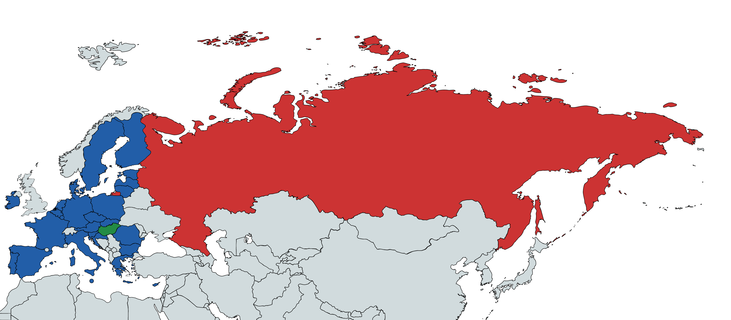

Az exporttól a befektetésig vezető út az orosz piacon
Путь от экспорта к инвестициям на российском рынке
Szekeres István (elnök, MKIK Magyar-Orosz Tagozat)

Slide 2

Gazdasági kapcsolatok fejlesztése
Célunk a kölcsönös áruszállítások, kölcsönös befektetések élénkítése, az együttműködésben résztvevő vállalkozások körének bővítése.

Slide 3
Развитие экономических отношений
Наша цель - стимулировать взаимные поставки товаров и взаимные инвестиции,
расширить круг компаний, участвующих в сотрудничестве.

Slide 4



Miért adjunk el Magyarországra és Oroszországba?
Pozíció
Magyarország nem csak Budapest, Oroszország nem csak Moszkva
Méret

Slide 5
Зачем продавать в Венгрию и Россию?
Позиция
Размер
Венгрия - не только Будапешт, Россия - не только Москва.

Slide 6
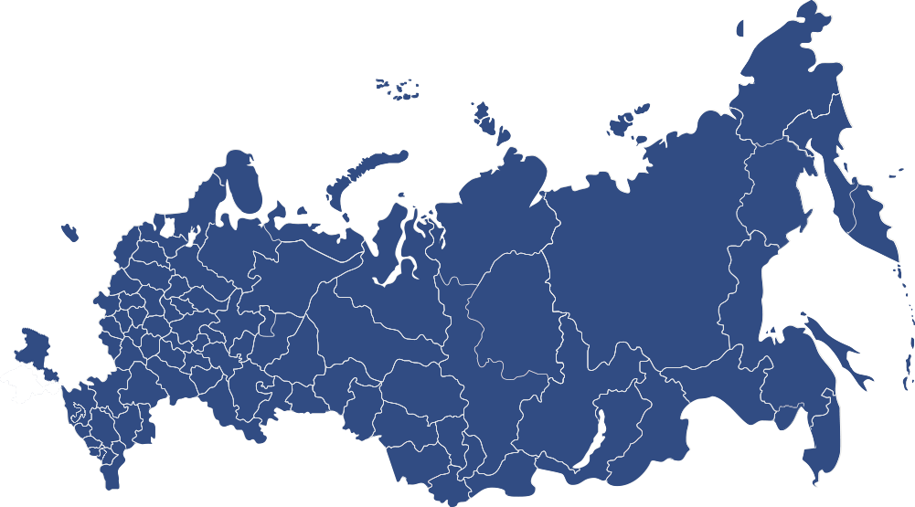
Az együttműködés formái
Eseti és rendszeres közvetlen beszállítás
Külföldi disztribúciós hálózat
Saját képviselet, külföldi leányvállalat
Helyi közös, vagy önálló gyártás

Slide 7
Формы сотрудничества
Единовременные и регулярные прямые поставки
Зарубежная дистрибьюторская сеть
Собственное агентство, зарубежная дочерняя компания
Местное совместное или самостаятельное производство

Slide 8



Sikeres magyar vállalatok az orosz piacon
Legjelentősebb szereplők:
MOL Nyrt.
Richter Gedeon Nyrt.
OTP Bank Nyrt.
Helyi gyártással rendelkező szereplők:
  Agrofeed Kft. Sanatmetal Kft.
  M Profood Zrt. Hungaro-Food 2009 Kft.
  Woodstock Kft. Pólus Kft.
Jelentős exportvolument bonyolító vállalatok:
  Agrota 2L Kft. Fővárosi Vízművek Zrt.
  Pureco Kft. Hunland Kft.
  Hevesgép Kft.

Slide 9
Успешные венгерские компании на российском рынке
Ключевые участники:
MOL Nyrt.
Richter Gedeon Nyrt.
OTP Bank Nyrt.
Участники с местным производством:
Agrofeed Kft. Sanatmetal Kft.
M Profood Zrt. Hungaro-Food 2009 Kft.Woodstock Kft. Pólus Kft.
Компании со значительными объемами экспорта:
Agrota 2L Kft. Fővárosi Vízművek Zrt.
Pureco Kft. Hunland Kft.
Hevesgép Kft.

Slide 10
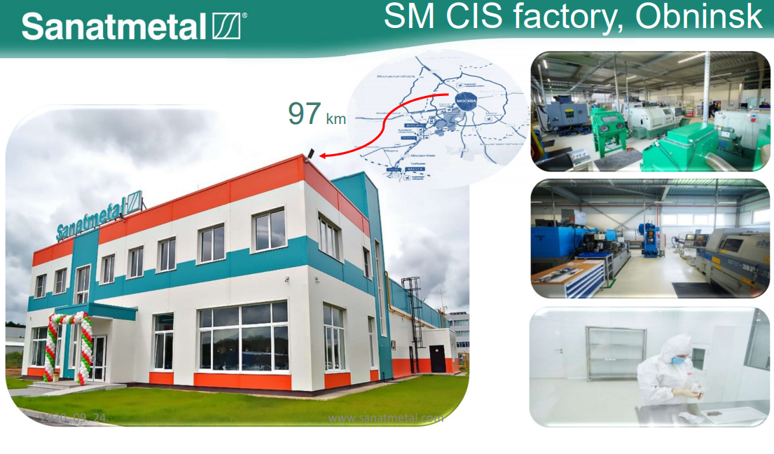
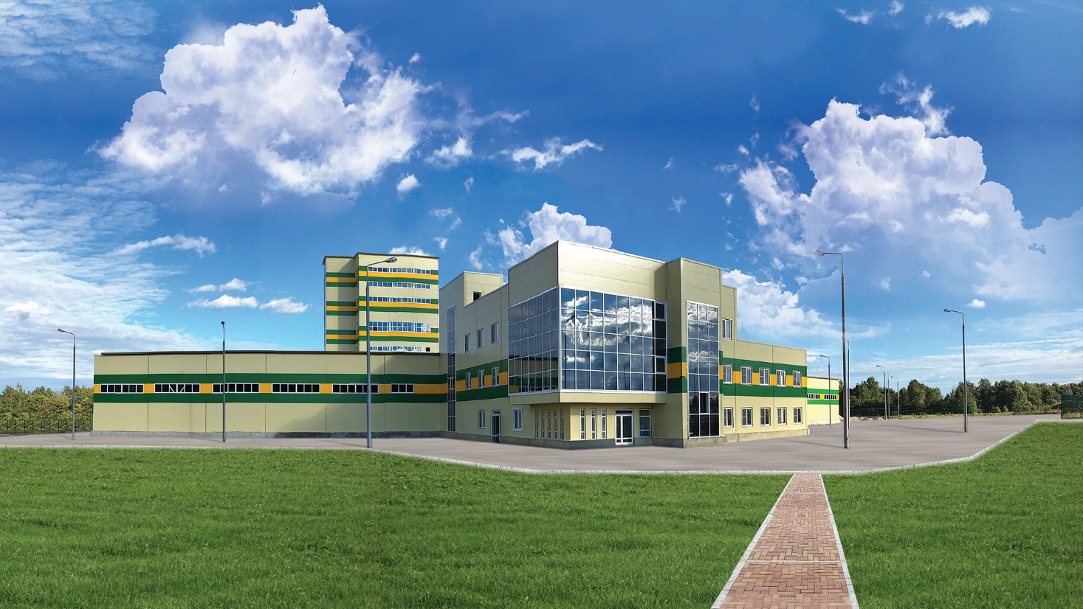
A Sanatmetal Kft. obninski üzeme
Завод ООО «Sanatmetal» в Обнинские
Az Agrofeed Kft. jasznogorszki üzeme
Завод ООО «Агрофид» в Ясногорске

Slide 11
További befektetési lehetőségek
Energiahordozók, energiaipar
Gép- és járműipar
Pénzügyi szektor
Egészség- és gyógyszeripar
Agrárium és élelmiszeripar
Építőipar és infrastrukturális beruházások
Vízgazdálkodás
IT szektor
Turizmus

Slide 12
Дополнительные инвестиционные возможности
Энергоносители, энергетика
Машиностроение
Финансовый сектор
Фармацевтическая промышленность
Сельское хозяйство и пищевая промышленность
Инвестиции в строительство и инфраструктуру
Водное хозяйсево
IT сектор
Туризм

Slide 13
Kinek érdekes befektetésben gondolkodni?
Gyártás bővítése
Új piac szerzése
Befektetés
Minőségi termék versenyképes áron
Export tapasztalattal rendelkezik
Jövő az együttműködésben, kooperációban

Slide 14
Кому интересно думать об инвестировании?
Расширение производства
Выход на новый рынок
Инвестиция
Качественный продукт по конкурентоспособной цене
Опыт экспорта
Будущее в сотрудничестве

Slide 15
A befektetésekkel járó előnyök
Logisztikai költségek megtakarítása
Vám megtaka-rítása
Termék-regisztráció egyszerű-sítése
Helyi munkaerő alkalmazásának előnyei
Piac közelsége
Gyors reagálás a rendelésekre
Vevők kiszolgálásának rugalmassága
Adó- és egyéb befektetői kedvezmények.

Slide 16
Инвестиционные выгоды
Экономия затрат на логистику
Экономия пошлины
Простата регистра-ции продукта
Преимущества использования местной рабочей силы
Близость к рынку
Быстрый ответ на заказы
Гибкость обслужи-вания клиентов
Налоговые и другие льготы для инвесторов

Slide 17

Köszönöm megtisztelő figyelmüket!
Спасибо за Ваше внимание!

